Slide 1
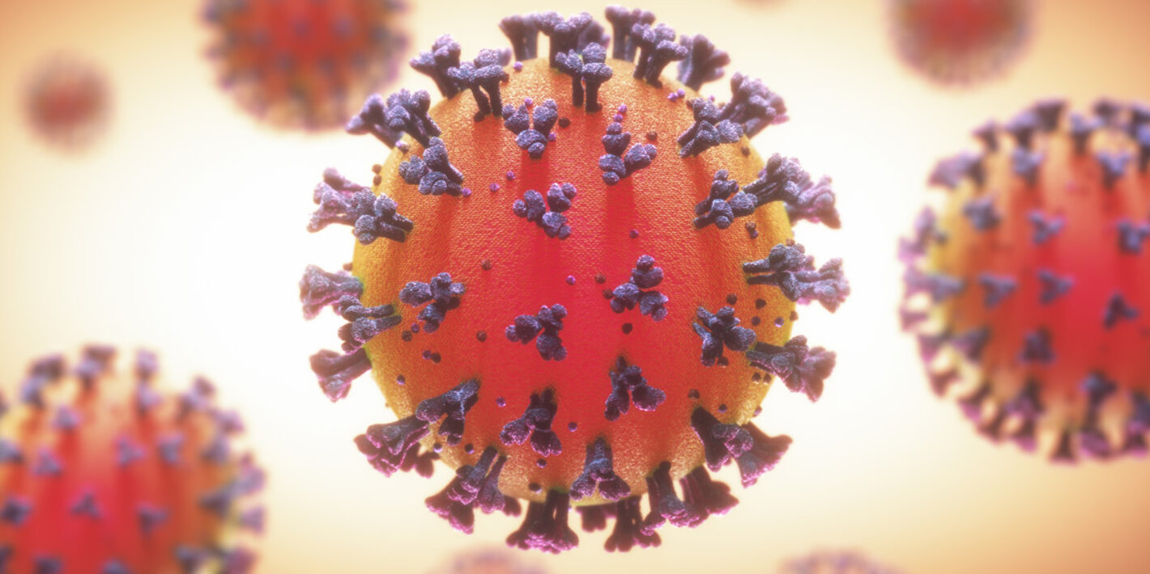
DIAGNOSTICO DE CASOS
LABORATORIO Y CLINICO

Slide 2
Pruebas de COVID 19

Slide 3
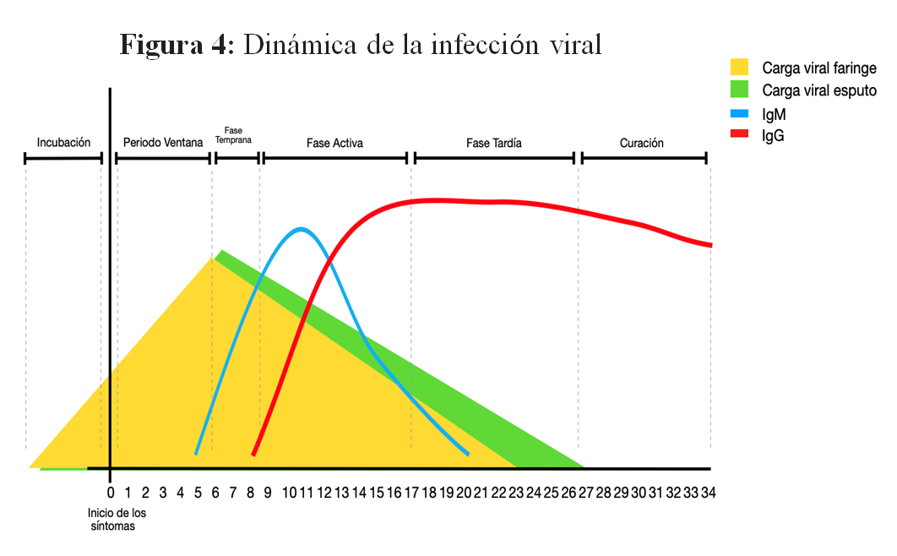

Slide 4
Definiciones de caso (OMS, marzo 2020)
Caso sospechoso | Caso probable | Caso confirmado
Persona con enfermedad respiratoria aguda, y sin otra etiología que explique completamente la presentación clínica y un historial de viaje o residencia en un país/área o territorio que informa la transmisión local de la enfermedad COVID-19 durante los 14 días anteriores al inicio de los síntomas. o Persona con alguna enfermedad respiratoria aguda que, durante 14 días antes del inicio de la enfermedad, tuvo contacto con un caso confirmado o probable de infección de COVID-19, o trabajó o asistió a un centro de atención médica donde pacientes confirmados o probables infectados por COVID-19 fueron tratados. o Persona con infección respiratoria aguda grave (IRAG) sin otra etiología que explique completamente la presentación clínica y que haya requerido hospitalización. | Un caso sospechoso para el cual la prueba para COVID-19 no es concluyente o si da positivo usando un ensayo de pan-coronavirus y sin evidencia de laboratorio de otros patógenos respiratorios. o Un caso sospechoso para el que no se pudieron realizar pruebas por ningún motivo. | Persona con confirmación de laboratorio de la infección COVID-19, independientemente de los signos clínicos y los síntomas.

